Slide 1

LOA – Lei Orçamentária Anual 2024

Slide 2

Planejamento
O Planejamento no Setor Público
O Planejamento, quando elaborado em bases sólidas, compatível com a capacidade de arrecadação e adequado a solução dos problemas enfrentados pela sociedade contribui para melhorar a qualidade do gasto público, servindo de norte para os trabalhos desenvolvidos pela Administração Pública.
Instrumentos de Planejamento
O art. 165 da Constituição Federal estabeleceu como instrumentos de planejamento as seguintes leis, de iniciativa exclusiva do Poder Executivo:
O Plano Plurianual/PPA
A Lei de Diretrizes Orçamentárias/LDO
A Lei Orçamentária Anual/LOA
Setor Público

Slide 3

LOA – Lei Orçamentária Anual
2024
A Lei Orçamentária Anual é um planejamento que indica quanto e onde gastar o dinheiro público no período de um ano, com base no valor total arrecadado pelos impostos.
O Poder Executivo é o autor da proposta, e o Poder Legislativo precisa transformá-la em lei.

Slide 4
Sistema de Planejamento
LDO 2022 E
LOA 2022
LDO 2023 E
LOA 2023
LDO 2024
E
LOA 2024
LDO 2025
E
LOA 2025
PPA 2022-2025

Slide 5
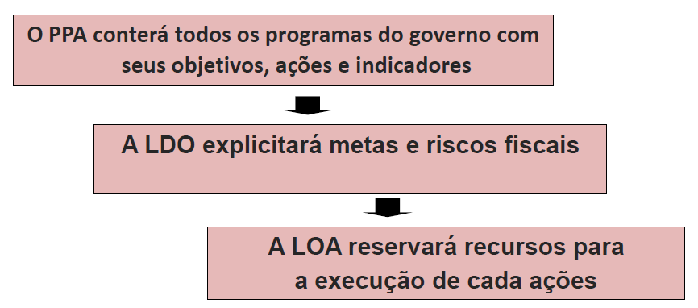
Sistemas de Planejamento

Slide 6
Sistemas de Planejamento
A LOA foi definida sob a orientação estratégica do governo, suas metas e prioridades e organizado em programas e ações, com metas físicas e financeiras, levando em conta:
As demandas sociais existentes;
A capacidade operacional da máquina administrativa;
A capacidade de investimentos do município.

Slide 7


Onde buscamos as informações para a elaboração do LOA?
Demandas da sociedade

Slide 8

Receitas
Evolução e Projeções

Slide 9
Tipos de Receita
Receitas Correntes:
Recursos arrecadados pelo Município através de Impostos, Taxas, Contribuições e Serviços e também pelas Transferências Constitucionais e Legais.
Utilizadas para o custeio das atividades dos órgãos da administração pública.
Receitas de Capital:
As receitas de capital são provenientes de convênios com o Estado e União e alteram o patrimônio duradouro do município.
São destinadas a atender despesas de capital (investimentos).

Slide 10
Evolução das Receitas – Consolidado

Slide 12
Programas de Governo e Ações
2024

Slide 13
Alocação dos recursos por ente
 | 2024
Câmara Municipal | 2.004.000,00
Instituto de Previdência de Altinópolis - Impral | 7.856.730,84
Prefeitura Municipal | 101.674.873,85
Total | 111.535.604,69

Slide 15



EDUCAÇÃO, ESPORTE E LAZER
Acabar com a fome, alcançar a segurança alimentar e melhoria da nutrição e promover a agricultura sustentável
Assegurar a educação inclusiva e equitativa e de qualidade, e promover oportunidades de aprendizagem ao longo da vida para todos
Tornar as cidades e os assentamentos humanos inclusivos, seguros, resilientes e sustentáveis

Slide 16
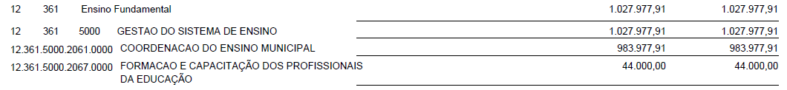
Secretaria da Educação, Esporte e Lazer
Programa: GESTÃO DO SISTEMA DE ENSINO
Justificativa: INVESTIR NA QUALIFICAÇÃO PROFISSIONAL E MELHORAR AS CONDIÇÕES DE TRABALHO DOS PROFISSIONAIS DA EDUCAÇÃO.
Objetivo: MANTER A ESTRUTURA ADMINISTRATIVA DA SECRETARIA DA EDUCAÇÃO, PROPORCIONANDO EXCELÊNCIA NO ATENDIMENTO DAS DEMANDAS DO ENSINO INFANTIL, FUNDAMENTAL E EJA

Slide 17
Secretaria da Educação, Esporte e Lazer
Secretaria da Educação, Esporte e Lazer
Programa: NUTRIÇÃO DE QUALIDADE PARA OS ALUNOS DA REDE PÚBLICA DE ENSINO
Justificativa: MANTER E MELHORAR O CONTROLE NUTRICIONAL DA MERENDA ESCOLAR
Objetivo: OFERECER ALIMENTAÇÃO NUTRITIVA E DE QUALIDADE AOS ALUNOS DA REDE PÚBLICA DE ENSINO

Slide 18
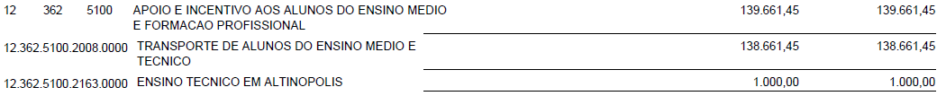
Secretaria da Educação, Esporte e Lazer
Secretaria da Educação, Esporte e Lazer
Programa: APOIO E INCENTIVO AOS ALUNOS DO ENSINO MÉDIO E FORMAÇÃO PROFISSIONAL
Justificativa: ATENDER A DEMANDA DOS ALUNOS DO ENSINO MÉDIO E PROFISSIONALIZANTE QUANTO AO TRANSPORTE PARA AS CIDADES VIZINHAS E OFERECER CURSOS NO MUNICÍPIO ATRAVÉS DE PARCERIAS COM ENTIDADES DE ENSINO
Objetivo: OFERECER CONDIÇÕES DE TRANSPORTE AOS ALUNOS DO ENSINO MÉDIO E PROFISSIONALIZANTE, BEM COMO OFERECER OPORTUNIDADE DE CURSOS NO MUNICÍPIO ATRAVÉS DE PARCERIAS COM ENTIDADES DE ENSINO PÚBLICAS

Slide 19
Secretaria da Educação, Esporte e Lazer
Secretaria da Educação, Esporte e Lazer
Programa: APOIO E INCENTIVO AOS ALUNOS DO ENSINO SUPERIOR
Justificativa: ATENDER A DEMANDA DOS ALUNOS DO ENSINO SUPERIOR QUANTO AO TRANSPORTE PARA AS CIDADES VIZINHAS
Objetivo: OFERECER CONDIÇÕES DE TRANSPORTE AOS ALUNOS DO ENSINO SUPERIOR, BEM COMO OFERECER OPORTUNIDADE DE CURSOS NO MUNICÍPIO ATRAVÉS DE PARCERIAS COM ENTIDADES DE ENSINO PÚBLICAS

Slide 20
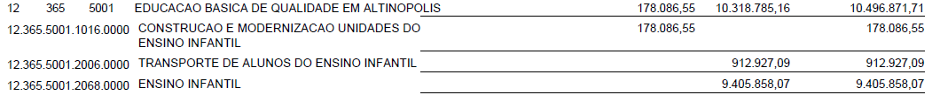
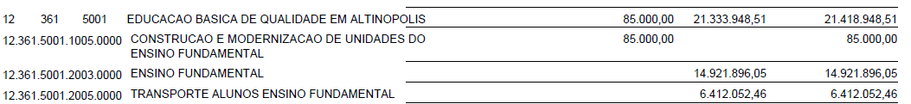
Secretaria da Educação, Esporte e Lazer
Secretaria da Educação, Esporte e Lazer
Programa: EDUCAÇÃO BÁSICA DE QUALIDADE EM ALTINÓPOLIS
Justificativa: PROPORCIONAR ACESSO A EDUCAÇÃO BÁSICA AOS ALUNOS DA REDE PUBLICA DE ENSINO
Objetivo: ASSEGURAR AS CONDIÇÕES DE ACESSO, PERMANENCIA E EXITO AOS SERVIÇOS EDUCACIONAIS, ENTREGANDO AOS ALUNOS SERVIÇOS DE TRANSPORTE, MATERIAIS DIDÁTICOS, MATERIAIS DE APOIO E RECURSOS HUMANOS

Slide 21
Secretaria da Educação, Esporte e Lazer
Secretaria da Educação, Esporte e Lazer
Programa: GESTÃO DA POLÍTICA DE ESPORTES E LAZER
Justificativa: AUMENTO NA DEMANDA DA POPULAÇÃO QUANTO AO INCENTIVO DAS PRÁTICAS ESPORTIVAS E INFRAESTRUTURA ADEQUADA
Objetivo: ORGANIZAR A ESTRUTURA ADMINISTRATIVA DO DEPARTAMENTO DE ESPORTE E LAZER PROPORCIONANDO A EXCELÊNCIA NO ATENDIMENTO DAS DEMANDA DA POPULAÇÃO QUANTO A EVENTOS ESPORTIVOS E ESPAÇOS PARA REALIZAÇÃO DE PRÁTICAS ESPORTIVAS E RECREATIVAS

Slide 22
Estrutura dos Serviços
Gestão da Secretaria da Educação
Escolas de Educação Infantil
Creches
Pré-escola
Formações continuadas aos profissionais
Sistema de ensino apostilado
Ensino de Tempo Integral
Docentes para crianças desde berçário
Cuidadores para auxiliar os alunos com Necessidades Especiais
Atendimento aos alunos com equipe multidisciplinar
Escolas de Ensino Fundamental e Educação de Jovens e Adultos - EJA
Ensino de tempo integral com oficinas diversificadas
Formações continuadas aos profissionais
Sistema de ensino apostilado
Recuperação de alunos no contraturno
Professores coordenadores nas Unidades Escolares
Atendimento aos alunos com equipe multidisciplinar
Transporte Escolar
Transporte para alunos da rede municipal e estadual urbana para todos os bairros da cidade
Transporte para todos alunos da rede municipal e estadual do município da Zona rural com transporte terceirizado.
Monitores em todos os veículos para o transporte de alunos.

Slide 23
Estrutura dos Serviços
Alimentação Escolar
Alimentação realizada em espaço adequado ( cozinha piloto) e enviada para as Unidades escolares em Hotbox em veículo apropriado para conservação dos alimentos.
Fornecimento de refeições para alunos da rede municipal e estadual de ensino ( café da manhã, lanche da manhã, almoço, lanche da tarde e jantar)
Alimentação com orientações nutricionais para refeição balanceadas.
Oferta de alimentação adequada para alunos com restrições alimentares conforme orientações médicas.
Núcleo de Apoio Psicopedagógico
Atendimento alunos com necessidades educacionais especiais e ou dificuldades de aprendizagens de toda rede municipal de ensino nas áreas: fonoaudiologia, psicologia, psicopedagogia e assistência social.
Esporte e Lazer
Conservação dos espaços esportivos e de lazer
Espaços de esporte e lazer para toda comunidade: Clube - CSU, Campos de Futebol e quadras poliesportivas.
Oferta de escolinhas esportivas para crianças e jovens: Futebol de campo, futsal, handebol, vôlei, basquetebol, xadrez, natação e judô.
Oferta de treinos e campeonatos para adultos em diversas modalidades.
Oferta de atividades esportivas para terceira idade.
Oferta de treinos e campeonatos para grupos amadores.
Gestão da Secretaria da Educação

Slide 24





Obrigada
Prefeitura Municipal de Altinópolis
16 36659500
contabil@altinopolis.sp.gov.br
www.altinopolis.sp.gov.br

